Slide 1
Elementos de estrategias la reducción de riesgos de desastres potenciales en el Ecuador
Washington DC
Abril 24-25, 2006
Banco Interamericano de Desarrollo
Sun Mountain International

Slide 2
OBJETIVOS:
Identificar el nivel en el que el Gobierno ha institucionalizado estrategias de reducción de riesgo, basadas en la evaluación de medidas potenciales para mitigar pérdidas.
Identificar estrategias financieras, en base a los resultados del Indicador de Déficit de Desastre (IDD), para enfrentar posibles pérdidas y fuentes alternativas para cubrir las brechas financieras resultantes de la ocurrencia de un evento.

Slide 3
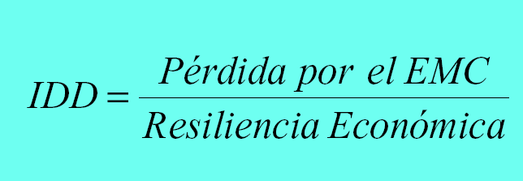
CARDONA, 2005

Slide 4
RESILIENCIA ECONOMICA
Potential disaster risk reduction strategy elements: ECUADOR
MONTO DE RECURSOS SOSTENIBLE POR SUPERAVIT INTERTEMPORAL
SEGUROS Y REASEGUROS
RESERVAS DISPONIBLES EN FONDOS PARA DESASTRES
AYUDAS Y DONACIONES
NUEVOS IMPUESTOS
MARGEN DE REASIGNACION PRESUPUESTAL
CREDITO EXTERNO
CREDITO INTERNO

Slide 5
El Presupuesto 2006 Ajustado
Potential disaster risk reduction strategy elements: ECUADOR
Sociales
2.327
27.5%
No Sociales
(sin intereses)
3.431
40,4%
Intereses
829
9,8%
Amortizac
1.889
22,3%
Ingresos
Totales
6.254
(18% PIB)
Imp. Renta
839 =9,9%
Otros Ing. 3.808 = 44,9%
Petróleo
1.607 = 19 %
Nuevo
Crédito
2.222 = 26,2%
Gastos
Totales
6.587
(18,9% PIB)
(incluye
Intereses)
5.758
67,9%
Déficit
333
2.718
32,1%
Nuevo
Crédito
2.222
(6,4%PIB)
Amortizac.
1.889
(5,4%PIB)
Gastos+Amortz. = Ingresos +Desemb. = US$ 8.476 millones (24,3% PIB)
Cifras en millones de US$. Porcentajes del (PIB) y del gasto presupuestal
FUENTE: UNICEF / MEF

Slide 6
EL EVENTO MAXIMO CONSIDERADO Y LAS PERDIDAS POTENCIALES
Potential disaster risk reduction strategy elements: ECUADOR
EMC: TERREMOTO DE LA ZONA DE SUBDUCCION FRENTE A ESMERALDAS
MAGNITUD MAXIMA POSIBLE MAYOR QUE Mw=9.0
MAGNITUD MAXIMA PROBABLE MAYOR QUE Mw=8.0
PERIODO DE RETORNO PARA MMpos 210 AÑOS
PERIODO DE RETORNO PARA MMprob 50 AÑOS
FECHA DEL ULTIMO EVENTO 1958
PROBABILIDAD DE OCURRENCIA EN LOS PROXIMOS 50 AÑOS MAYOR QUE 50% [probabilidad condicional > 66% (90% en esta década) a partir de 2000; Nishenko]

Slide 7
EVENTOS MAXIMOS CONSIDERADOS
Potential disaster risk reduction strategy elements: ECUADOR
FACILIDADES DE REFINACION Y EXPORTACION PETROLERA

Slide 8
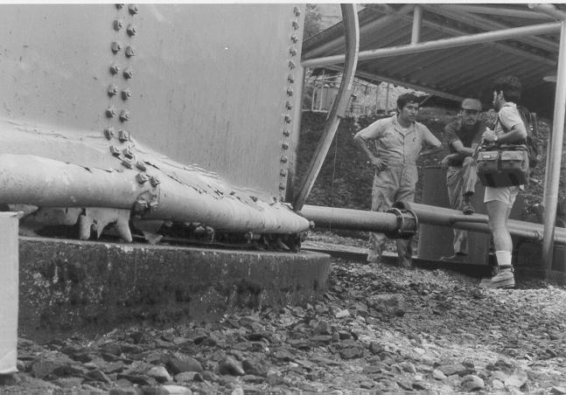
Efectos del Terremoto de 1987 sobre el SOTE
Potential disaster risk reduction strategy elements: ECUADOR
Mw=6.9
D=25km

Slide 9
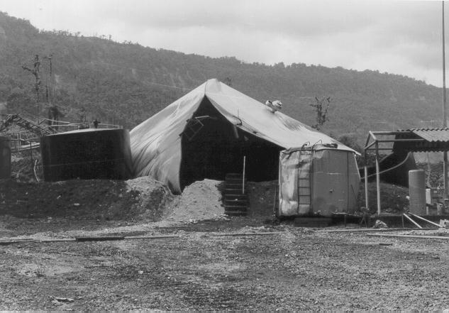
Efectos del Terremoto de 1987 sobre el SOTE
Potential disaster risk reduction strategy elements: ECUADOR

Slide 10
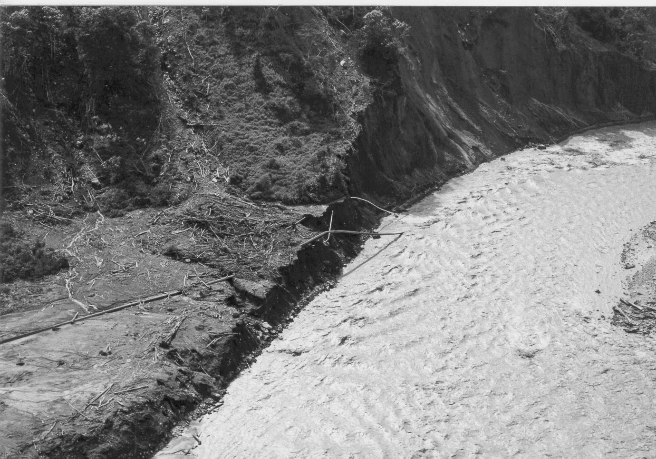
Efectos del Terremoto de 1987 sobre el SOTE
Potential disaster risk reduction strategy elements: ECUADOR
deslizamientos
disparados

Slide 11
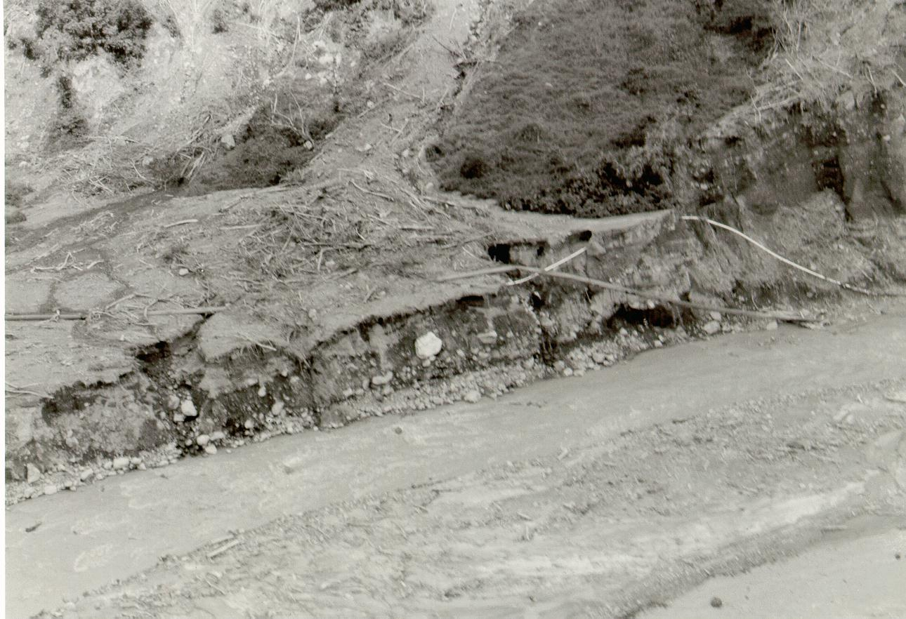
Efectos del Terremoto de 1987 sobre el SOTE
Potential disaster risk reduction strategy elements: ECUADOR

Slide 12
Potential disaster risk reduction strategy elements: ECUADOR
ACELERACIONES CALCULADAS PARA MMpos y MMprob PARA EL OCP: 10% PROBABILIDAD DE EXCEDENCIA 50 AÑOS
ESMERALDAS

Slide 13
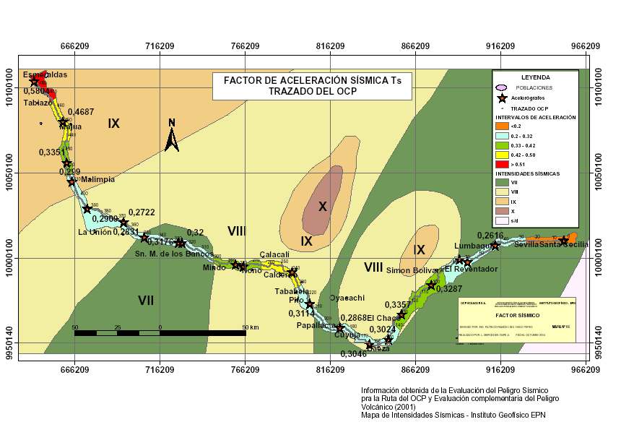
Potential disaster risk reduction strategy elements: ECUADOR
EVALUACION DEL PELIGRO SISMICO PARA EL OCP

Slide 14
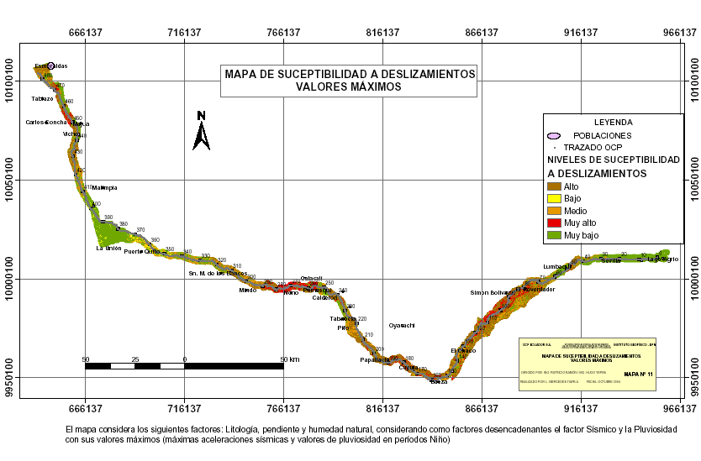
Potential disaster risk reduction strategy elements: ECUADOR
EVALUACION PELIGRO POR DESLIZAMIENTOS PARA EL OCP

Slide 15
Potential disaster risk reduction strategy elements: ECUADOR
PERDIDAS POTENCIALES POR EL EMC EN EL SECTOR PETROLERO
ANALISIS DE LAS FACILIDADES PETROLERAS EN ESMERALDAS
PREDISPOSICION A SER IMPACTADAS
PREDISPOSICION A SER AFECTADAS
DAÑOS DIRECTOS
PERDIDAS ESTIMADAS
VALOR PRESENTE
1050 M USD
PERDIDADA TOTAL 1050 MUSD
PERDIDADA 75% 787.5 M USD
PERDIDADA 50%
525 M USD
PRESUPUESTO 2006 2019 M USD
INTERRUPCION 1 AÑO 1784 M USD
INTERRUPCION 9 MES 1338 M USD
INTERRUPCION 6 MES 892 M USD
FONDOS DISPONIBLES
FONDOS MAXIMOS 1666 M USD
FONDOS POSIBLES 1550 M USD
FONDOS PROBABLES 1433 M USD
IDD PETROLERO | SITUACION MAS FAVORABLE IDD = 0.85 | SITUACION MAS DESFAVORABLE IDD = 1.98 | SITUACION MEDIA (7 SIMULACIONES) IDD = 1.46

Slide 16
INDICE DE DEFICIT POR DESASTRES
Potential disaster risk reduction strategy elements: ECUADOR
IDD PETROLERO >50 AÑOS | SITUACION MAS FAVORABLE IDD = 0.85 | SITUACION MAS DESFAVORABLE IDD = 1.98 | SITUACION MEDIA (7 SIMULACIONES) IDD = 1.46
IDD INDICADORES AÑO 2000 CARDONA 2004 | IDD₅₀ = 0.44 | IDD₁₀₀ = 1.14 | IDD₅₀₀ = 4.56

Slide 17
REFLEXIONES SOBRE LA ESTIMACION DEL DDI PETROLERO
Potential disaster risk reduction strategy elements: ECUADOR
El IDD petrolero por si mismo ya es igual o mayor que 1; sin embargo, al tomar en cuenta todo el potencial de daño de los grandes terremotos, el impacto en toda la economía será mucho mayor.
Por la estructura de la economía nacional, la resiliencia económica es una “variable dependiente” del sector petrolero.
La probabilidad de ocurrencia del EMC es de más de 50% en 50 años. Qué significa una probabilidad así en las decisiones macroeconómicas?
La posibilidad de tomar medidas prospectivas para disminuir la susceptibilidad física del las instalaciones petroleras en Esmeraldas parecería real, al igual que medidas para disminuir la susceptibilidad de todo el sector hidrocarburífero
Imp. Renta
839 =9,9%
Otros Ing. 3.808 = 44,9%
Petróleo
1.607 = 19 %
Nuevo
Crédito
2.222 = 26,2%

Slide 18
REFLEXIONES SOBRE LA ESTIMACION DEL DDI PETROLERO (2)
Potential disaster risk reduction strategy elements: ECUADOR
La evaluación de los valores del impacto potencial es superficial, en tanto que no ha sido hecha al interior del sector ni por los responsables del tema macroeconómico. Es una tarea pendiente.
Es también superficial la estimación del impacto físico y está restringido solo al área de Esmeraldas, pudiendo ser mucho mayor al igual que los costos relacionados. Tarea pendiente.
En general se tomaron supuestos favorables para los escenarios considerados. Por ejemplo, se tomó como tiempo de recuperación máximo para re-construir/reparar la refinería 1 año. Solo los procedimientos contractuales duran normalmente más tiempo.

Slide 19
REFLEXIONES SOBRE LA ESTIMACION DEL DDI PETROLERO (2)
Potential disaster risk reduction strategy elements: ECUADOR
MONTO DE RECURSOS SOSTENIBLE POR SUPERAVIT INTERTEMPORAL
SEGUROS Y REASEGUROS
RESERVAS DISPONIBLES EN FONDOS PARA DESASTRES
AYUDAS Y DONACIONES
NUEVOS IMPUESTOS
MARGEN DE REASIGNACION PRESUPUESTAL
CREDITO EXTERNO
CREDITO INTERNO

Slide 20
REFLEXIONES SOBRE LA ESTIMACION DEL DDI PETROLERO (3)
Potential disaster risk reduction strategy elements: ECUADOR
Hay posibilidades de tomar decisiones de estrategia y política económica al conocer de antemano el impacto potencial del EMC
Acuerdos para el uso del oleoducto colombiano
Préstamo de petróleo de Venezuela
Utilización / disminución del servicio de la deuda externa?
Localización de una nueva refinería / oleoductos…

Slide 21
ALTERNATIVAS PARA AUMENTAR LA RESILIENCIA
Potential disaster risk reduction strategy elements: ECUADOR
a)Pago de seguros y reaseguros.
Apoyar las tendencias existentes en el pais para aumentar la cobertura de seguros en los municipios de Quito y Guayaquil.
Promocionar la implementacion de coberturas de seguros como SOAT, para otras instancias con los Ministerios del ramo.

Slide 22
ALTERNATIVAS PARA AUMENTAR LA RESILIENCIA
Potential disaster risk reduction strategy elements: ECUADOR
b) Las reservas disponibles en fondos para desastres.
Alimentar un fondo de ahorro de un portafolio de diversas actividades como la bananera, el petróleo y las exportaciones en general.
Destinar efectivamente el Fondo e Ahorro y Contingencia alimentado por la Cuenta Especial de Reactivación Productiva y Social (CEREPS), antes destinado al pago de la deuda publica.

Slide 23
ALTERNATIVAS PARA AUMENTAR LA RESILIENCIA
Potential disaster risk reduction strategy elements: ECUADOR
c) Ayudas y donaciones
Crear redes de apoyo a través de las remesas de emigrantes, como una fuente real de ayuda en caso de siniestros al sector privado.
Fortalecer la estructura de respuesta a los desastres, para que demuestre capacidad de gasto efectivo e inversión para canalizar la ayuda propuesta.

Slide 24
ALTERNATIVAS PARA AUMENTAR LA RESILIENCIA
Potential disaster risk reduction strategy elements: ECUADOR
d) Nuevos impuestos.
Se pueden implementar según la necesidad del país, ya que experiencias pasadas demuestran su alta eficiencia. (Josefina 1993, Impuesto de guerra 1995)

Slide 25
ALTERNATIVAS PARA AUMENTAR LA RESILIENCIA
Potential disaster risk reduction strategy elements: ECUADOR
e) Margen de reasignación presupuestal.
Existe la disposición legal, por la cual se podría utilizar un porcentaje del presupuesto general del Estado, para hacer transferencias de diferentes partidas (para el 2006, existen 116 millones)

Slide 26
ALTERNATIVAS PARA AUMENTAR LA RESILIENCIA
Potential disaster risk reduction strategy elements: ECUADOR
f) Crédito externo.
Es posible, en tanto en cuanto el país cuente con disponibilidad para acceder a nuevos créditos.
Renegociar una parte de las deudas pendientes, en canje por inversión en mitigación y alimentación del Fondo de Ahorro y Contingencia.

Slide 27
ALTERNATIVAS PARA AUMENTAR LA RESILIENCIA
Potential disaster risk reduction strategy elements: ECUADOR
g) Crédito interno.
Al momento no existe deuda interna de corto plazo en Ecuador, por lo que estarían disponibles estos fondos en caso de emergencia.
Comprar bonos del Estado de uso exclusivo para la reducción del riesgo o recuperación post desastre.

Slide 28
INDICES DE GESTION DEL RIESGO
Potential disaster risk reduction strategy elements: ECUADOR
INDICE DE DESASTRE LOCAL (IDL)
INDICE DE VULNERABILIDAD
PREVALENTE (IVP)
* Indicadores de exposición y susceptibilidad
* Indicadores de fragilidad socio-económico
* Indicadores de falta de resiliencia
INDICE DE GESTION DEL RIESGO (IGR)
* Indicadores de identificación del riesgo
* Indicadores de reducción del riesgo
* Indicadores de manejo del riesgo
* Indicadores de protección financiera

Slide 29
Situación actual (1)
Potential disaster risk reduction strategy elements: ECUADOR
El Programa de Indicadores no ha sido aun difundido en el país, por tanto tampoco aplicado.
Es muy importante para el País contar con un sistema y programa de indicadores en el tema.
Es fundamental identificar responsabilidades y capacidades, pero sobre todo empezando por el reconocimiento del riesgo.

Slide 30
Situación actual (2)
Potential disaster risk reduction strategy elements: ECUADOR
Aumentar la resiliencia económica del país frente a desastres
Afianzar los seguros del patrimonio público y privado.
Fortalecer el fondo de contingencia por medio de una diversificación las fuentes del CEREPS y lograr que estos fondos provisorios estén efectivamente consagrados como fondos de contingencia y usados como tales.
Fomentar la cultura de inversión en bonos públicos que sean usados en la temática de gestión del riesgo y emergencias.

Slide 31
Potential disaster risk reduction strategy elements: ECUADOR
Situación actual (3)
EN LO INSTITUCIONAL:
Implementación del Proyecto de reformulación / reestructuración del sistema nacional de gestión del riesgo y atención de emergencias, sobre la base de la institucionalidad existente.
Incluir a los planes, proyectos y programas de la estrategia andina para la reducción de desastres en un plan nacional concensuado, dentro de lo que corresponda, con una organización que se apropie del tema.

Slide 32
Situación actual (4)
Potential disaster risk reduction strategy elements: ECUADOR
DESARROLLO INCENTIVOS-INSTRUMENTOS-NORMATIVAS:
Desarrollo de un ATLAS, como el sistema de información nacional de riesgos como instrumento para la planificación de riesgos desde las instancias correspondientes.
Desarrollo de códigos sismorresistentes, normativas de uso de suelo, protección ambiental.
Desarrollo de incentivos a nivel local como disminución de impuestos para fomentar mejoramiento de infraestructura.

